Slide 1
Lista de Exercícios

Slide 2
Instruções
Todos os exercícios devem ser criados usando o getElementById, ou seja, o usuário deverá fazer o input por uma caixa de texto e o resultado ter seu output de acordo com o solicitado em cada questão.

Slide 3
Exercícios
1) Escreva um programa em JavaScript que apresente uma caixa de alerta para o usuário com uma informação de que o botão é funcional.

Slide 4
2) Crie uma função que calcule a área de um triângulo a partir de sua base e altura:

Slide 5
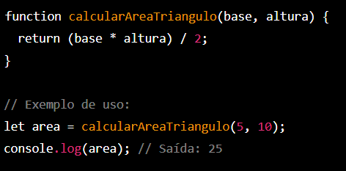
2) Crie uma função que calcule a área de um triângulo a partir de sua base e altura:

Slide 6
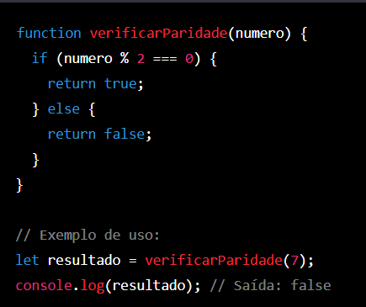
3) Crie uma função que receba um número e retorne verdadeiro se ele for par ou falso se for ímpar:

Slide 7
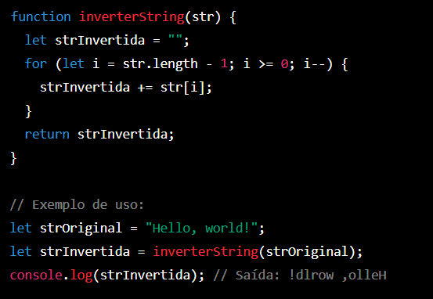
Crie uma função que receba uma string e retorne a mesma string, mas em ordem reversa:

Slide 8
Crie uma função que receba um objeto com as propriedades "nome" e "idade" e retorne uma string com a frase "Olá, meu nome é {nome} e eu tenho {idade} anos":
function criarFrasePessoal(pessoa) {
let frase = `Olá, meu nome é ${pessoa.nome} e eu tenho ${pessoa.idade} anos`;
return frase;
}
// Exemplo de uso:
let pessoa = { nome: "João", idade: 30 };
let frase = criarFrasePessoal(p

